Slide 1
3.3 几何概型
3.3.1 几何概型

Slide 2
一.古典概型有哪两个基本特点？
（1）试验中所有可能出现的基本事件只有有限个（有限性）；
（2）每个基本事件出现的可能性相等（等可能性）.
二.在现实生活中，常常会遇到试验的所有可能结果是无穷多的情况，这时就不能用古典概型来计算事件发生的概率.对此，我们必须学习新的方法来解决这类问题.

Slide 3
几何概型

Slide 4
一.几何概型的概念
思考1：某班公交车到终点站的时间可能是11：30～12：00之间的任何一个时刻；往一个方格中投一粒芝麻，芝麻可能落在方格中的任何一点上.这两个试验可能出现的结果是有限个，还是无限个？
思考2：下图中有两个转盘，甲乙两人玩转盘游戏，规定当指针指向B区域时，甲获胜，否则乙获胜.你认为甲获胜的概率分别是多少？
B
B
B
N
N
N
B
B
N
N
B

Slide 5
上述每个扇形区域对应的圆弧的长度（或扇形的面积）和它所在位置都是可以变化的，从结论来看，甲获胜的概率与字母B所在扇形区域的哪个因素有关？哪个因素无关？
B
B
B
N
N
N
N
B
B
B
N
与扇形的弧长（或面积）有关，与扇形区域所在的位置无关.

Slide 6
如果每个事件发生的概率只与构成该事件区域的长度（面积或体积）成比例，则称这样的概率模型为几何概型.
参照古典概型的特性，几何概型有哪两个基本特征？
（1）可能出现的结果有无限多个；
（2）每个结果发生的可能性相等.

Slide 7
二.几何概型的概率
对于具有几何意义的随机事件，或可以化归为几何问题的随机事件，一般都有几何概型的特性，我们希望建立一个求几何概型的概率公式.
例1.有一根长度为3m的绳子，拉直后在任意位置剪断，那么剪得的两段的长度都不小于1m的概率是多少？你是怎样计算的？
例2.某班公交车到终点站的时间等可能是11：30～12：00之间的任何一个时刻，那么“公交车在11：40～11：50到终点站”这个随机事件是几何概型吗？若是，怎样理解其几何意义？概率是多少？

Slide 8
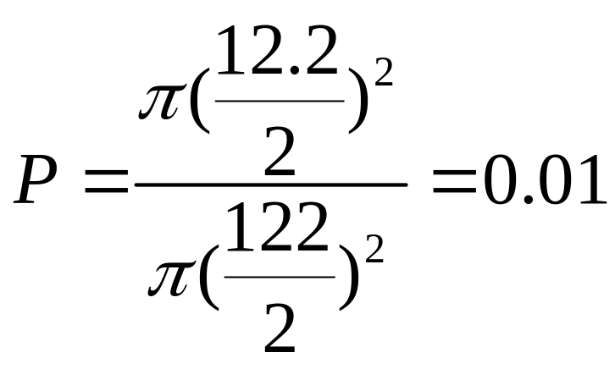
例3.射箭比赛的箭靶涂有五个彩色的分环，从外向内依次为白色、黑色、蓝色、红色，靶心是金色，金色靶心叫“黄心”.奥运会射箭比赛的靶面直径是122cm，黄心直径是12.2cm，运动员在距离靶面70m外射箭.假设射箭都等可能射中靶面内任何一点，那么如何计算射中黄心的概率？

Slide 9

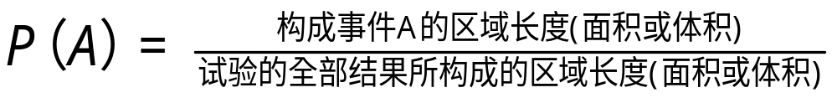
例4.在装有5升纯净水的容器中放入一个病毒，现从中随机取出1升水，那么这1升水中含有病毒的概率是多少？你是怎样计算的？
一般地，在几何概型中事件A发生的概率有何计算公式？

Slide 10

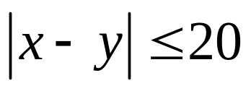
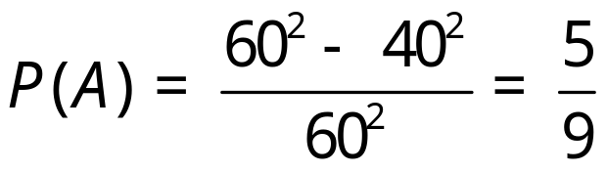
综合应用
例1 某人午觉醒来，发现表停了，他打开收音机，想听电台报时，求他等待的时间不多于10分钟的概率.
例2 甲乙两人相约上午8点到9点在某地会面，先到者等候另一人20分钟，过时离去，求甲乙两人能会面的概率.
y
60
20
O
20
60
x

Slide 11
例3.向边长为1的正方形内随机抛掷一粒芝麻，那么芝麻落在正方形中心和芝麻不落在正方形中心的概率分别是多少？由此能说明什么问题？
概率为0的事件可能会发生，概率为1的事件不一定会发生.

Slide 12

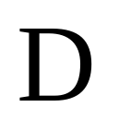



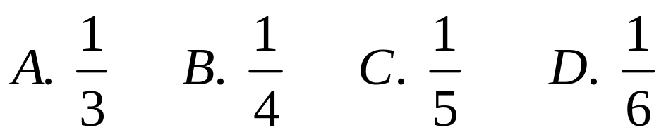


课堂练习
一.选择题
1.向一长度为1的线段内随机投点，则事件“该点命中线段的中点”的概率为 ( )
A. 0 B. 0.5 C. 1 D. 0.25
2.如图，在直角坐标系中，射线OT落在60度角的终边上，任作一射线OA，则射线OA落在锐角xOT内的概率为 ( )

Slide 13

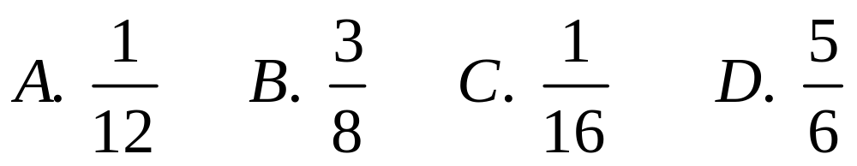
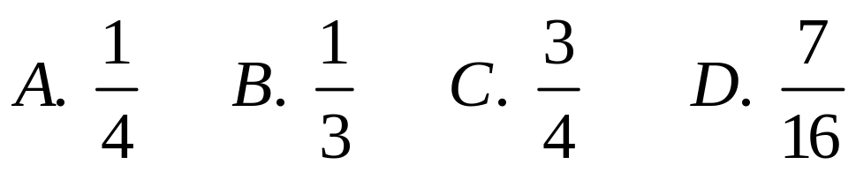
3.当你一个红绿灯路口时,红灯的时间为30秒,黄灯的时间为5秒,绿灯的时间为45秒,那么你看到黄灯的概率是( )
4.甲,乙两人约定在6时到7时之间的某处约会,并约定先到者等候另一人一刻钟,过时即刻离去,则两人会面的概率为 ( )

Slide 14
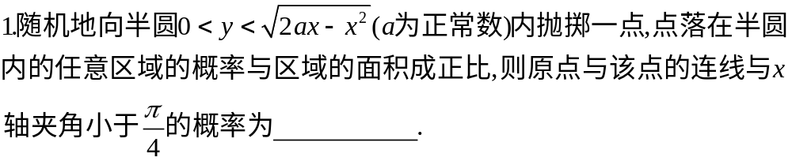
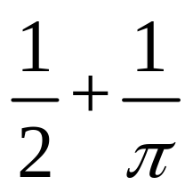
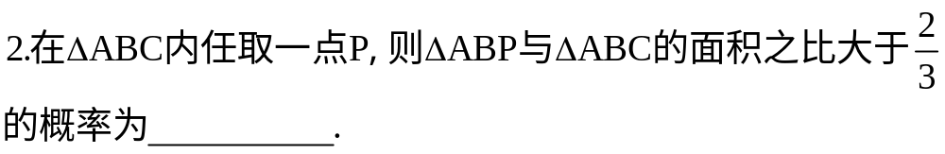

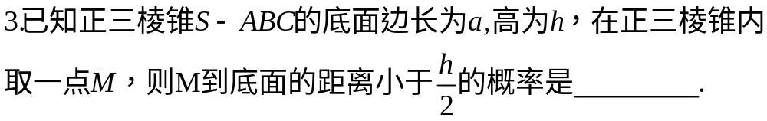

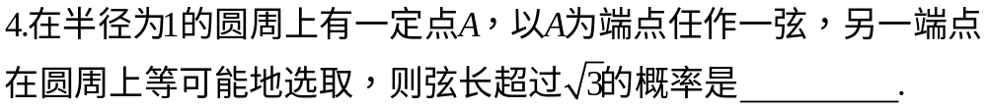

二.填空题

Slide 15
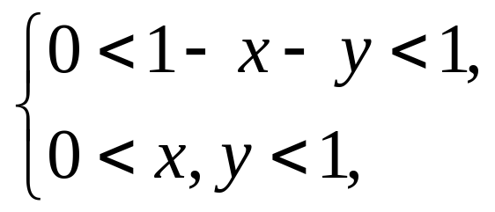
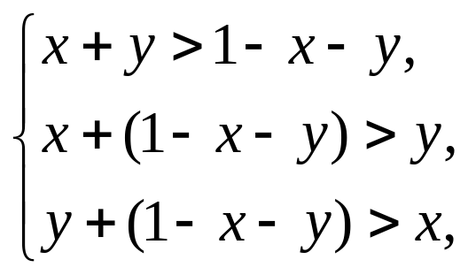
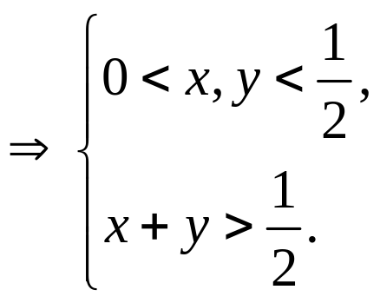



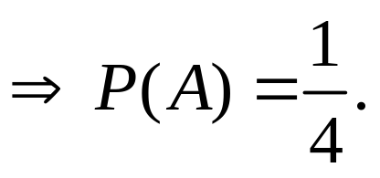


三.解答题
1.将长为1的直线折成3段，求3段能构成三角形的概率.
三段的长度满足
满足条件的三段长度

Slide 16
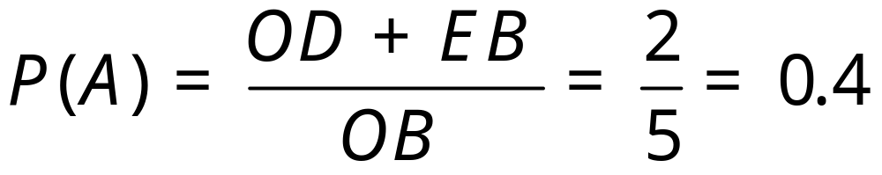
2. 如图，在三角形AOB中,已知
∠AOB=60°,OA=2，OB=5，在线段OB上任取一点C，求△AOC为钝角三角形的概率.
A
O
B
D
E
C

Slide 17


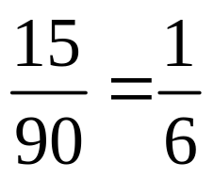



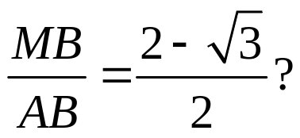
3.在直角三角形ABC中，∠A＝30⁰，过直角顶点C作射线CM交线段AB于M，求使AM>AC的概率.
为什么不是

Slide 18




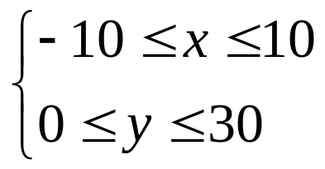
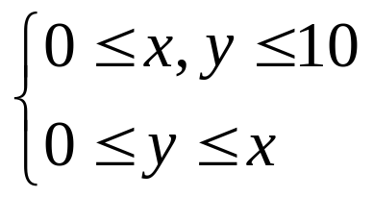
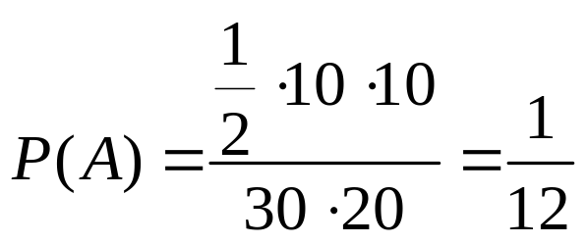
4.班长小明的爸爸下班驾车经过小明的学校门口，时间是下午6：00到6：30，小明放学后到学校门口点候车，能乘上公交车的时间为5：50到6：10，求小明能坐上他爸爸的车的概率.
小明能坐上他爸爸的车的情形：

Slide 19
小结
1.几何概型是不同于古典概型的又一个最基本、最常见的概率模型，其概率计算原理通俗、简单，对应随机事件及试验结果的几何量可以是长度、面积或体积.
2.如果一个随机试验可能出现的结果有无限多个，并且每个结果发生的可能性相等，那么该试验可以看作是几何概型.通过适当设置，将随机事件转化为几何问题，即可利用几何概型的概率公式求事件发生的概率.

